Slide 1

网络爬虫技术入门讲解
讲解人：费涛

Slide 2

CONTENTS
1.什么是网络爬虫
2.requests库
3.BeautifulSoup库
4.网络爬虫实例

Slide 3

PART ONE
什么是网络爬虫？

Slide 4
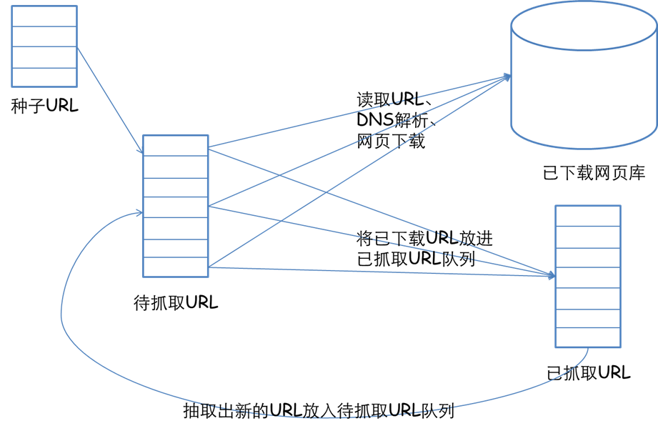
网络爬虫
网络爬虫又称网络蜘蛛，是指按照某种规则在网络上爬取所需内容的脚本程序。众所周知，每个网页通常包含其他网页的入口，网络爬虫则通过一个网址依次进入其他网址获取所需内容。
图1 网络爬虫基础框架

Slide 5
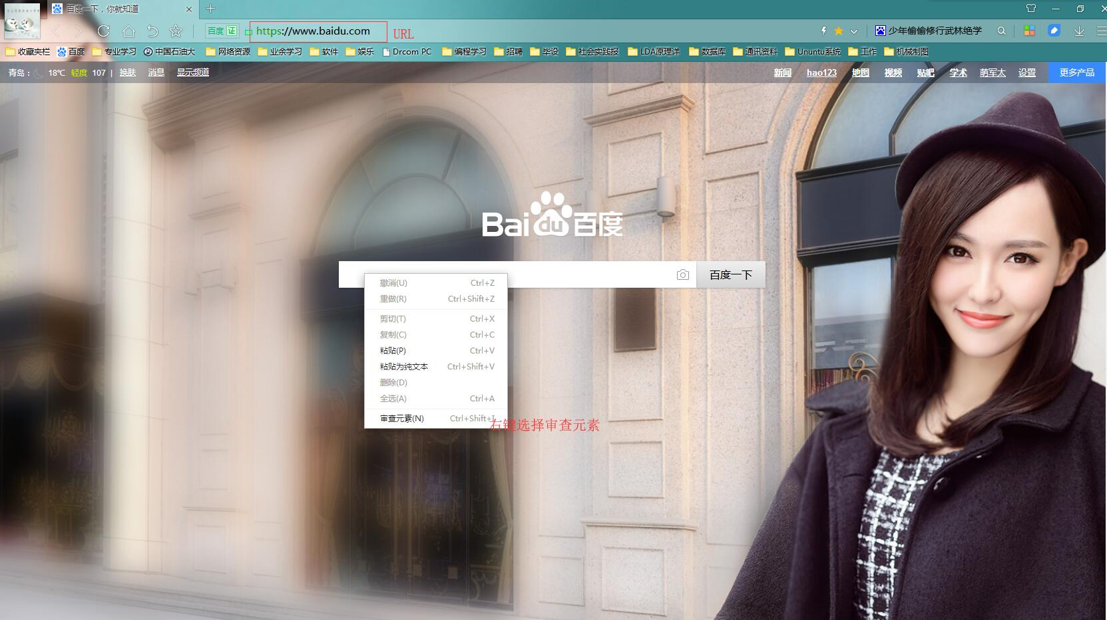
在浏览器的地址栏输入URL地址，在网页处右键单击，找到检查。(不同浏览器的叫法不同，Chrome浏览器叫做检查，Firefox浏览器叫做查看元素，但是功能都是相同的)，按F12也可进入
审查元素

Slide 6
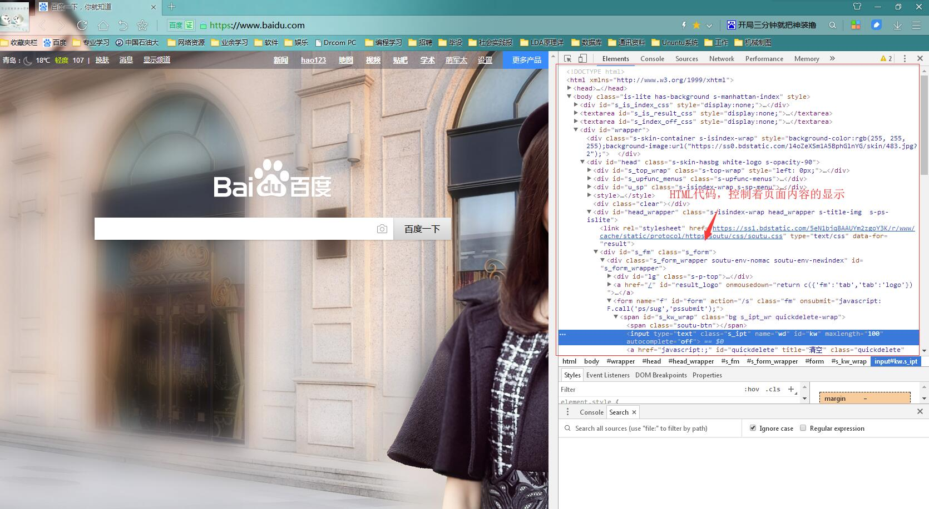
我们可以看到，右侧出现了一大推代码，这些代码就叫做HTML。什么是HTML？举个容易理解的例子：我们的基因决定了我们的原始容貌，服务器返回的HTML决定了网站的原始容貌。
审查元素

Slide 7
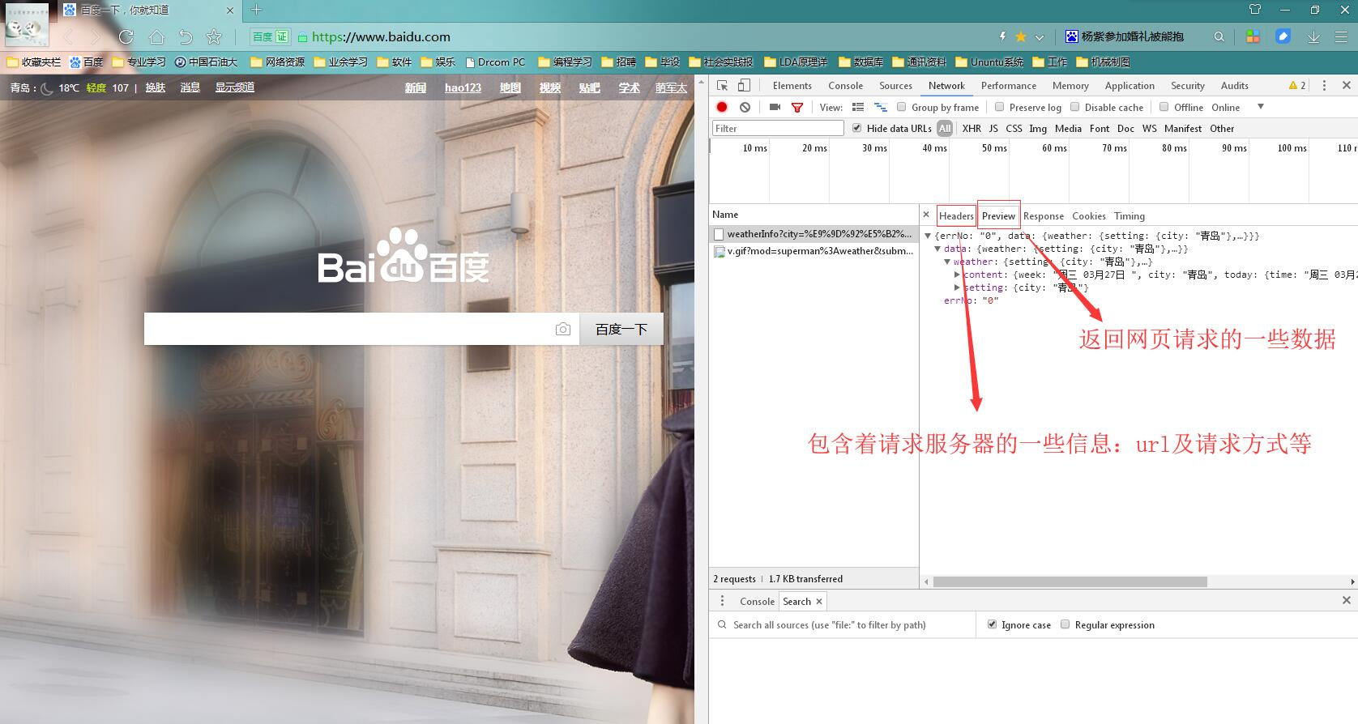
查看Network基本信息,请求了哪些地址及每个URL的网络相关请求信息都可以看的到：URL，响应状态码，响应数据类型，响应数据大小，响应时间以及返回的数据等（一般为json数据）
审查元素

Slide 8
PART TWO
request库

Slide 9
requests库的八个主要方法
方法 | 描述
requests.request() | 构造一个请求，支持以下各种方法
requests.get() | 向html网页提交get请求的方法
requests.post() | 向html网页提交post请求的方法
requests.head() | 获取html头部信息的主要方法
requests.put() | 向html网页提交put请求的方法
requests.options() | 向html网页提交options请求的方法
requests.patch() | 向html网页提交局部修改的请求
requests.delete() | 向html网页提交删除的请求
requests库
网络爬虫的第一步就是根据URL，获取网页的HTML信息。requests库是第三方库，功能强大好用，使用也更为简单。（自带的库为urllib）
请求之后，服务器通过response返回数据，response具体参数如下图：
属性 | 描述
r.status_code | http请求的返回状态，若为200则表示请求成功
r.text | http响应内容的字符串形式，即返回的页面内容
r.encoding | 从http header 中猜测的相应内容编码方式
r.apparent_encoding | 从内容中分析出的响应内容编码方式（备选编码方式）
r.content | http响应内容的二进制形式
安装：
pip install requests
或
easy_install requests

Slide 10
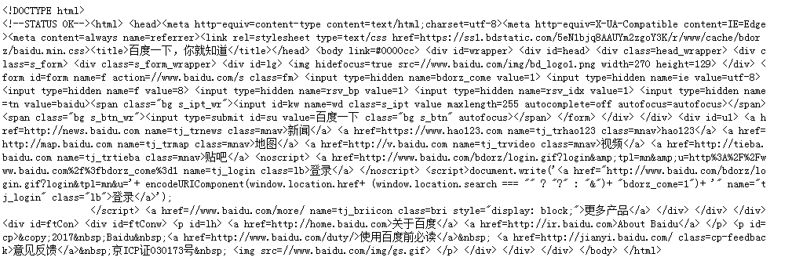
官方中文教程地址：http://docs.python-requests.org/zh_CN/latest/user/quickstart.html
requests.get()
requests.get()方法，它用于向服务器发起GET请求
必要参数：url
当请求失败的时候，还可以添加headers信息，模拟浏览器请求
import requests
url = "http://www.upc.edu.cn/"
response = requests.get(url) response.encoding = "utf-8" print(response.text)
headers = { "User=Agent":"Mozilla/5.0 (Windows NT 6.1; WOW64) AppleWebKit/537.36 (KHTML, like Gecko) Chrome/63.0.3239.132 Safari/537.36" }
response = requests.get(url, headers=headers)

Slide 11
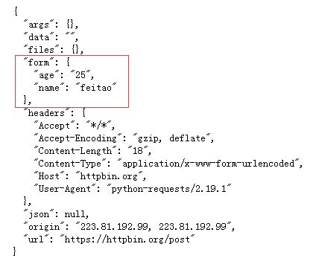
官方中文教程地址：http://docs.python-requests.org/zh_CN/latest/user/quickstart.html
requests.post()
requests.post()方法，它用于向服务器发起POST请求
必要参数：url，data
import requests
url = "http://httpbin.org/post"
data = {
"name":"feitao",
"age":"25"
}
response = requests.post(url,data=data) print(response.text)

Slide 12
PART THREE
BeautifulSoup库

Slide 13
官方中文教程地址：http://beautifulsoup.readthedocs.io/zh_CN/latest/
BeautifulSoup库
解析器 | 使用方法 | 优势 | 劣势
Python标准库 | BeautifulSoup(markup,"html.parser") | Python的内置标准库 执行速度适中 文档容错能力强 | Python 2.7.3 or 3.2.2)前 的版本中文档容错能力差
lxml HTML 解析器 | BeautifulSoup(markup,"lxml") | 速度快 文档容错能力强 | 需要安装C语言库
lxml XML 解析器 | BeautifulSoup(markup,["lxml-xml"]) BeautifulSoup(markup,"xml") | 速度快 唯一支持XML的解析器 | 需要安装C语言库
html5lib | BeautifulSoup(markup,"html5lib") | 最好的容错性 以浏览器的方式解析文档 生成HTML5格式的文档 | 速度慢 不依赖外部扩展
BeautifulSoup库用来解析网页，获得网页中的有用信息。其他解析网页的方式还有pyquery、正则表达式等
安装：
pip install BeautifulSoup4
或
easy_install BeautifulSoup4

Slide 14

官方中文教程地址：http://beautifulsoup.readthedocs.io/zh_CN/latest/
<html>
<title>这是一段HTML代码</title>
<head>
<div class="i1">
<h1>欢迎到来！</h1>
<a href="https://www.baidu.com">百度一下</a>
</div>
</head>
</html>
BeautifulSoup库
from bs4 import BeautifulSoup
html = ''' <html> <title>这是一段HTML代码</title> <head> <div class="i1"> <h1>欢迎到来！</h1> <a href="https://www.baidu.com">百度一下</a> </div> </head> </html> '''
soup = BeautifulSoup(html,"html.parser") print("标题为：", soup.title.text)
text = soup.select('div.i1 a')[0].text print("文本为：", text)
link = soup.select('div.i1 a')[0]['href'] print("链接为：", link)
输出结果：

Slide 15
PART FOUR
网络爬虫实例

Slide 16
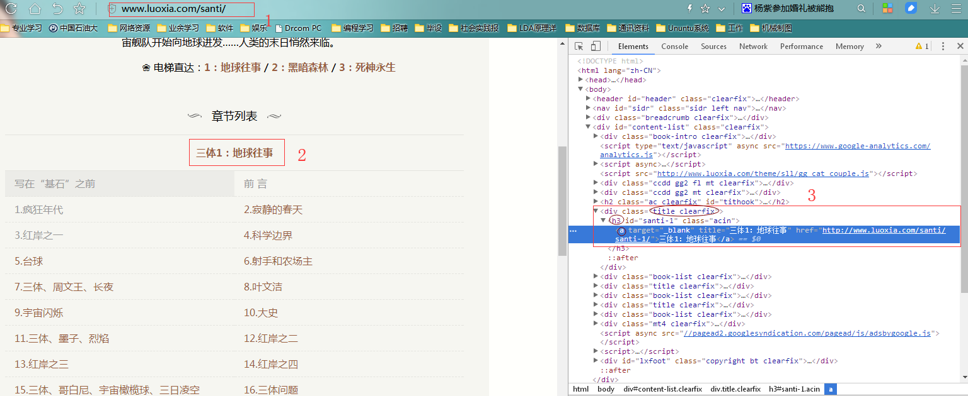

落霞小说-三体
import requests
from bs4 import BeautifulSoup
url = "http://www.luoxia.com/santi/"
response = requests.get(url)
soup = BeautifulSoup(response.text, "lxml")
parts = soup.select("div.title.clearfix h3 a")
for part in parts:
part_name = part["title"]
part_link = part["href"]
print(part_name, part_link)
目标网站：http://www.luoxia.com/santi/
第一步：得到每一部小说的名称和链接

Slide 17
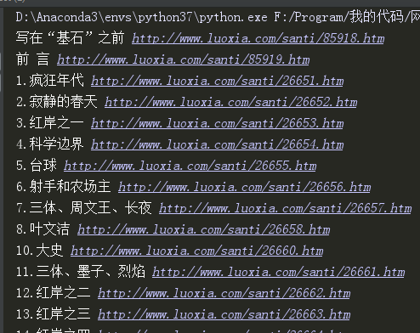
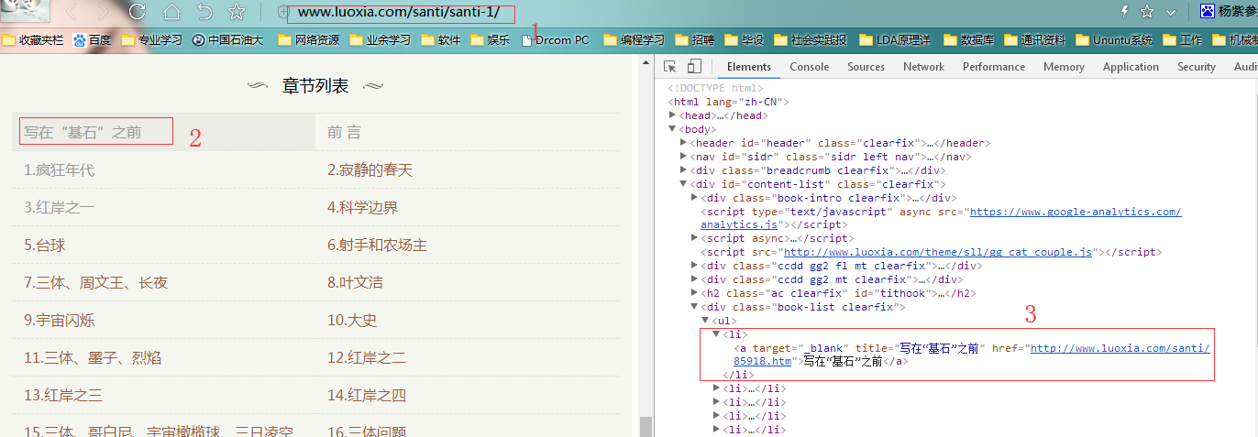
import requests
from bs4 import BeautifulSoup
url = "http://www.luoxia.com/santi/santi-1/"
response = requests.get(url)
soup = BeautifulSoup(response.text, "lxml")
chapters = soup.select("div.book-list.clearfix ul li a")
for chapter in chapters:
chapter_name = chapter["title"]
chapter_link = chapter["href"]
print(chapter_name, chapter_link)
落霞小说-三体
目标网站：http://www.luoxia.com/santi/santi-1/
第二步：得到每一章小说的名称和链接

Slide 18
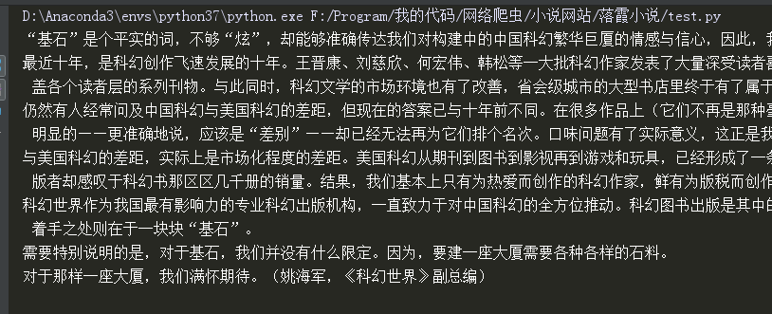
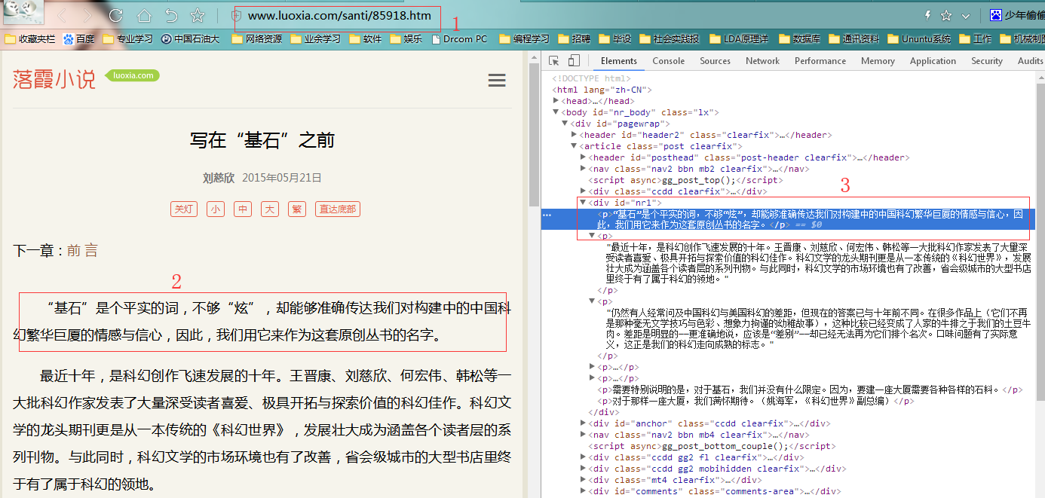
import requests
from bs4 import BeautifulSoup
url = "http://www.luoxia.com/santi/85918.htm" response = requests.get(url)
soup = BeautifulSoup(response.text, "lxml") contents = soup.select("div#nr1 p")
for content in contents:
print(content.text)
落霞小说-三体
目标网站：http://www.luoxia.com/santi/santi-1/
第三步：得到每一章小说内容

Slide 19
selenium 是一个自动化测试工具 , 支持多种浏览器 , 可以用来做 web 页面的自动化测试。（以谷歌浏览器为例）
登录微博
.准备工作
python (本次使用的是 python3)
selenium 库
chromeDriver
chrome 浏览器
注意: chromeDriver 有多个版本 , 每个版本对应固定的 chrome 浏览器版本 , 需要根据 chrome 的版本下载对应的 chromeDrive，详见：
https://blog.csdn.net/huilan_same/article/details/51896672
https://npm.taobao.org/mirrors/chromedriver/

Slide 20
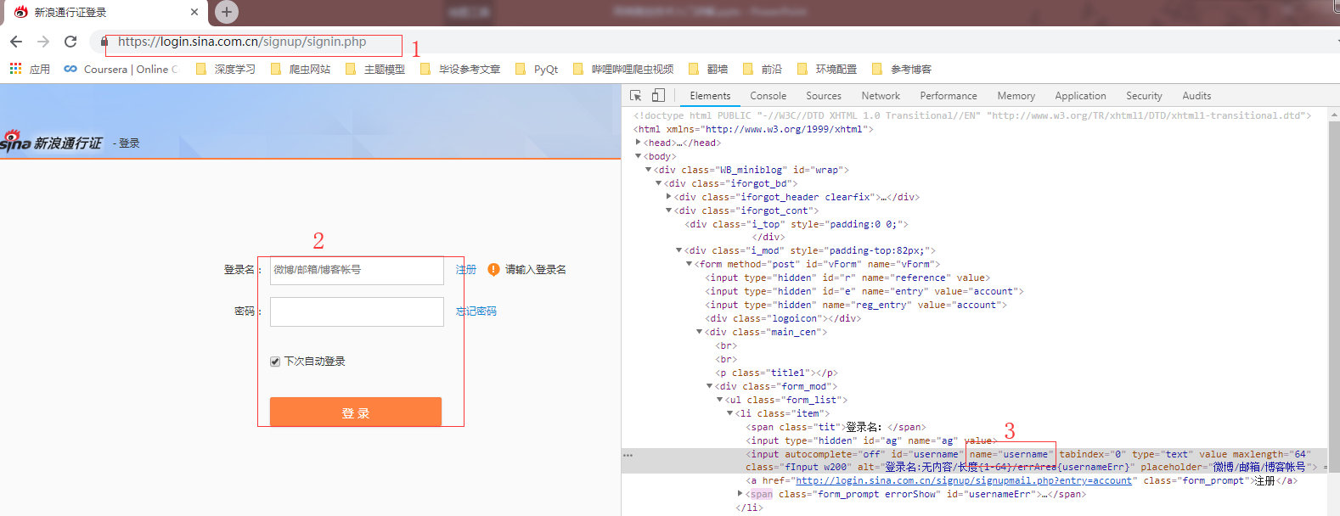
登录微博
第一步：使用selenium 驱动浏览器，输入账号密码登录微博

Slide 21
导入库：
登录微博
from selenium import webdriver
from selenium.webdriver.common.keys import Keys
import time
driver = webdriver.Chrome()
def LoginWeibo(username, password):
try:
# 输入用户名/密码登录
print('准备登陆Weibo.cn网站...')
driver.get("http://login.sina.com.cn/")
elem_user = driver.find_element_by_name(username)
elem_user.send_keys(username) # 用户名
elem_pwd = driver.find_element_by_name(password)
elem_pwd.send_keys(password) # 密码
elem_sub = driver.find_element_by_xpath("//input[@class='W_btn_a btn_34px']")
elem_sub.click()
print('登陆成功...')
except Exception as e:
print("Error: ", e)
finally:
print('End LoginWeibo!\n')
# 操作函数
username = "****“
password = "****“
LoginWeibo(username, password) # 登陆微博

Slide 22
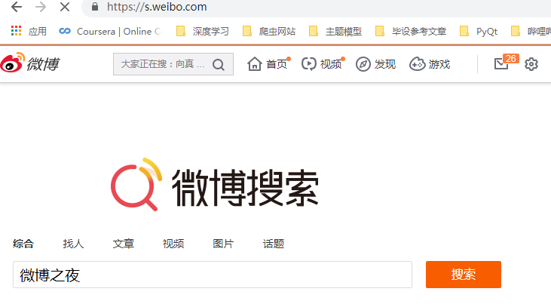
第二步：进入微博搜索界面，检索关键词
登录微博
key = "雾霾"
driver.get("http://s.weibo.com/")
print('搜索热点主题：')
# 输入关键词并点击搜索
item_inp = driver.find_element_by_xpath("//input[@type='text']") item_inp.send_keys(key)
item_inp.send_keys(Keys.RETURN)
# 采用点击回车直接搜索
time.sleep(5)
# 获取搜索词的URL，用于后期按时间查询的URL拼接
current_url = driver.current_url
current_url = current_url.split('&')[0]

Slide 23
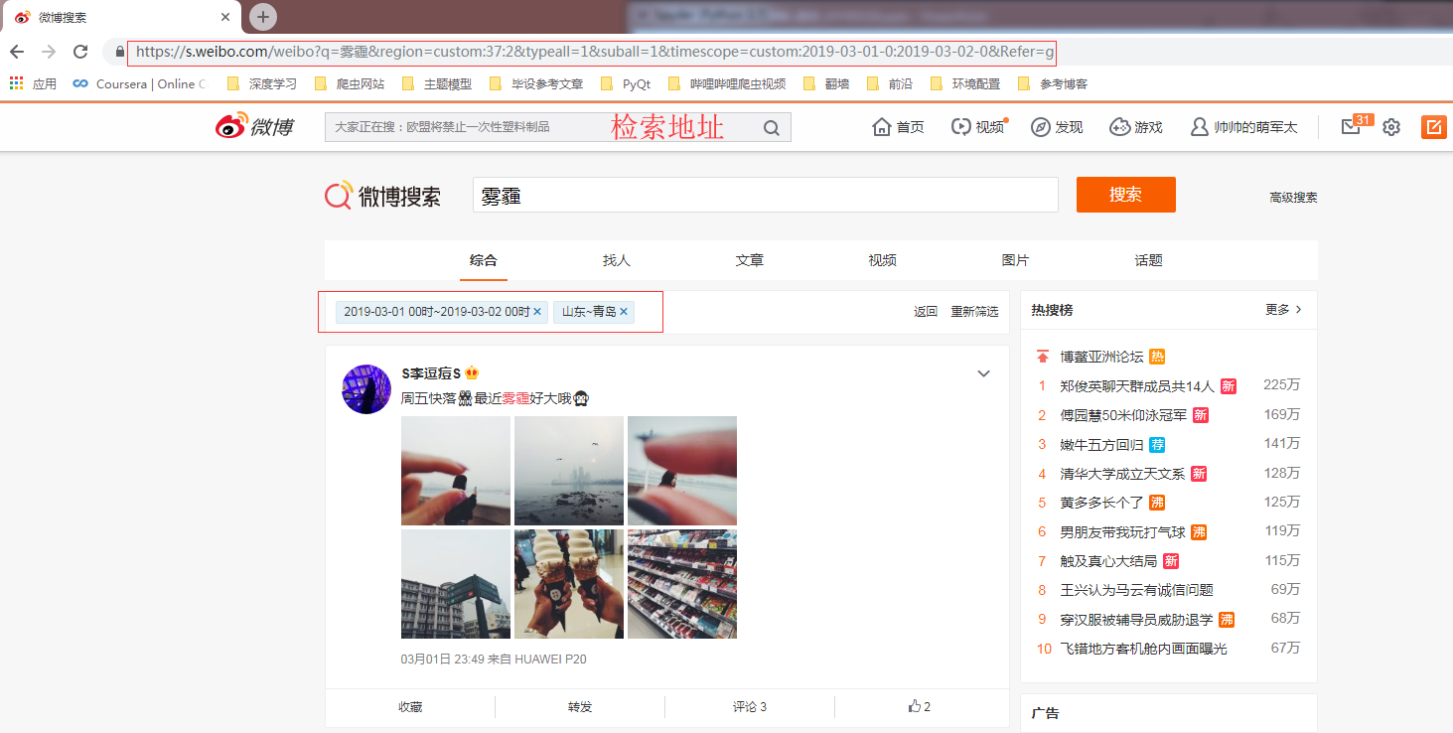
第三步：拼接高级搜索地址，进入高级搜索功能
登录微博
https://s.weibo.com/weibo?q=%E9%9B%BE%E9%9C%BE&region=custom:37:2&typeall=1&suball=1&timescope=custom:2019-03-01-0:2019-03-28-0&Refer=g
start_date = datetime.datetime(2019, 3, 1)
end_date = datetime.datetime(2019, 3, 2)
region = 'custom:37:2'
url = current_url +'&typeall=1&suball=1&timescope=custom:' + start_date.strftime("%Y-%m-%d-%H") + ':' + end_date.strftime("%Y-%m-%d-%H") +
'&region='+ region + '&Refer=g'
driver.get(url)

Slide 24
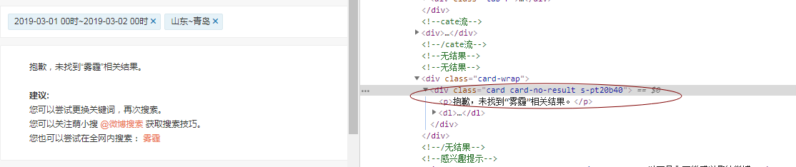
第四步：对页面进行分析，判断是否有内容、下一页等等
登录微博
# 判断页面加载完成后是否有内容
def checkContent():
# 有内容的前提是有“导航条”？错！只有一页内容的也没有导航条 # 但没有内容的前提是有“card…”
try:
driver.find_element_by_xpath("//div[@class='card card-no-result s-pt20b40']")
flag = False
except:
flag = True
return flag
注：根据网站内容灵活调整

Slide 25
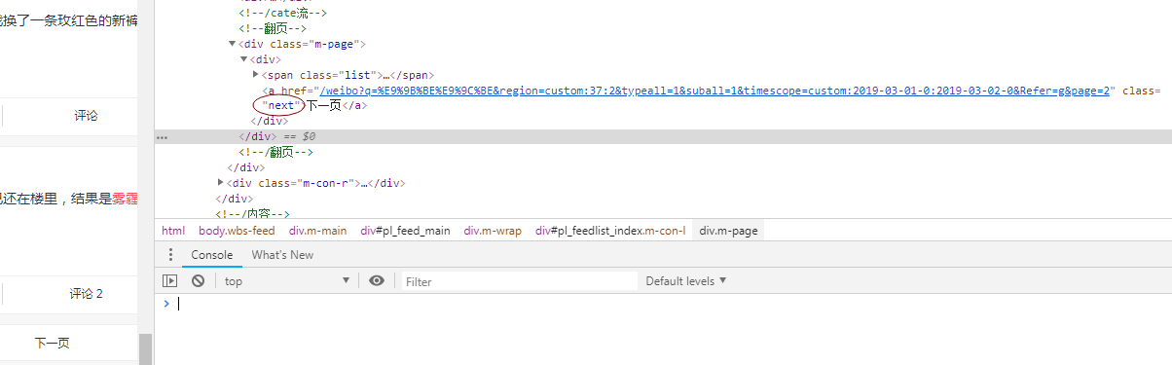
第四步：对页面进行分析，判断是否有内容、下一页等等
登录微博
# 判断是否有下一页按钮
def checkNext():
try:
driver.find_element_by_css_selector("#pl_feedlist_index > div.m-page > div > a.next")
flag = True
except:
flag = False
return flag

Slide 26
第五步：获得对应数据
登录微博
# 获取本页数据（列表）
nodes = driver.find_elements_by_xpath("//div[@class='card-wrap']/div[@class='card']")
i = 0
# 博主昵称
BZNC = nodes[i].find_element_by_xpath(".//div[@class='content']/p[@class='txt']").get_attribute("nick-name")
# 博主主页
BZZY = nodes[i].find_element_by_xpath(".//div[@class='content']/div[@class='info']/div[2]/a").get_attribute("href")
# 判断展开全文和网页链接是否存在
try:
nodes[i].find_element_by_xpath(".//div[@class='content']/p[@class='txt']/a[@action-type='fl_unfold']").is_displayed()
flag = True
except:
flag = False
# 微博内容
if flag:
nodes[i].find_element_by_xpath(".//div[@class='content']/p[@class='txt']/a[@action-type='fl_unfold']").click() WBNR = nodes[i].find_element_by_xpath(".//div[@class='content']/p[@class='txt']").text
else:
WBNR = nodes[i].find_element_by_xpath(".//div[@class='content']/p[@class='txt']").text
# 发布时间
FBSJ = nodes[i].find_element_by_xpath(".//div[@class='content']/p[@class='from']/a[1]").text

Slide 27
完整代码见：https://github.com/feitao1993/WebCrawer
THANK YOU

